Slide 1
Components discussion
TRIAC

Slide 2
介绍
普通晶闸管实质上属于直流器件。要控制交流负载，必须将两只晶闸管反极性并联，让每只SCR控制一个半波，为此需两套独立的触发电路，使用感到不便；
双向晶闸管是在普通晶闸管的基础上发展起来的，它不仅能代替两只反极性并联的晶闸管，而且仅用一个触发电路，是目前比较理想的交流开关器件。其英文名称TRIAC就是三端双向交流开关的意思；
双向晶闸管可广泛用于工业、交通、家电领域，实现交流调压、交流调速、交流开关、舞台调光、台灯调光等多种功能。此外，它还被用在固态继电器和固态接触器的电路中。

Slide 3
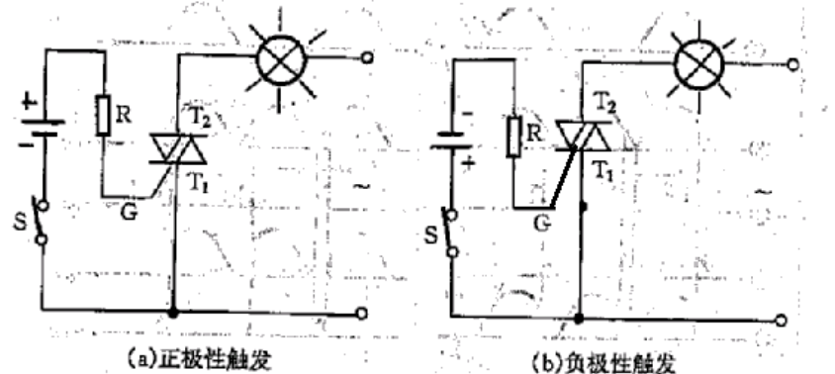
双向晶闸管的触发特性
演示
双向晶闸管 T1-T2接交流电源，G极接直流电源正极（如图2-1(a)所示）
下面左图（a）的S打开，灯不亮；
（a）的S合上，灯亮, S再打开，灯熄灭；
双向晶闸管 T1-T2接交流电源，G极接直流电源负极（如图2-1(b)所示）
下面左图（b）的S打开，灯不亮；
（b）的S合上，灯亮, S再打开，灯熄灭。
图 2－1双向晶闸管的触发特性

Slide 4
单向晶闸管的触发特性
提出问题
(1)为什么双向晶闸管控制极加正电压和负电压都可以触发。触发后为什么断开S后T1-T2 截止？
(2)为什么晶闸管可以通交流？

Slide 5
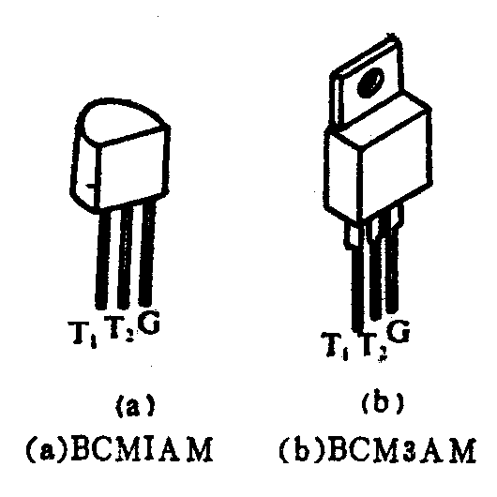
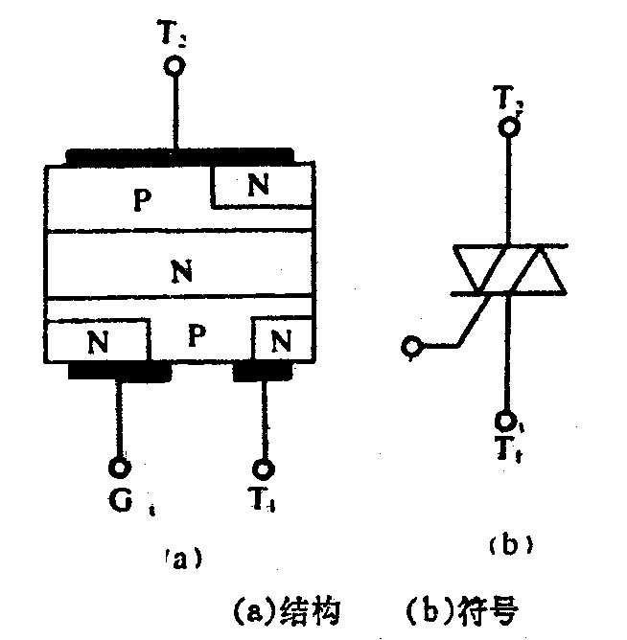
(二)基本结构
见图20-1-3所示
图2－2
1. 双向晶闸管的结构与符号见图2。它属于NPNPN五层器件，三个电极分别是T₁、T₂、G。因该器件可以双向导通，故门极G以外的两个电极统称为主端子，用T₁、T₂表示，不再划分成阳极或阴极。其特点是，当G极和T₂极相对于T₁的电压均为正时，T₂是阳极，T₁是阴极。反之，当G极和T₂极相对于T₁的电压均为负时，T₁变成阳极，T₂为阴极。

Slide 6
(三)工作原理

Slide 7
双向晶闸管导通和不导通条件
由上可知TRIAC触发导通的条件是：
不论T₁ -- T₂间电压的方向如何，也不管G- T₁间触发电压的方向如何，只要有足够大的触发电压和触发电流，TRIAC 就进入导通状态；
TRIAC 在触发导通后，去掉触发电压仍然保持导通状态。
TRIAC的截止条件是：
当T₁ -- T₂极间电压或电流降低到不足以维持导通时，TRIAC自行截止 ；
当T₁ -- T₂极间电压的极性改变，而此时又没有在G极加触发电压时，TRIAC也会自行截止 。
TRIAC一旦处于截止状态，就要重新触发才能再次进入导通状态。

Slide 8
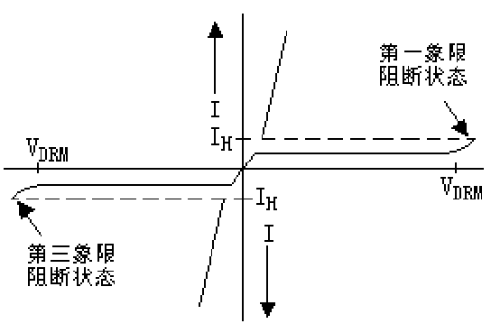
双向晶闸管伏安特性曲线
双向晶闸管的伏发特性见图3，由于正、反向特性曲线具有对称性，所以它可在任何一个方向导通
第一象限为正向特性区，第三象限为反向特性区。在正向特性区，晶闸管处于正向阻断状态，如第一象限斜率很低的实线部分。此时A-K极之间呈现很大阻值，流过电流很小。当G极加有一定的触发电流IG时晶闸管才变为导通状态，如图中曲线突然从A段跳过虚线B而进入C段。
导通后相当于二极管。导通期间如果门极电流为0并且阳极电流降到维持电流以下，则晶闸管又回到正向阻断状态。

